Slide 1
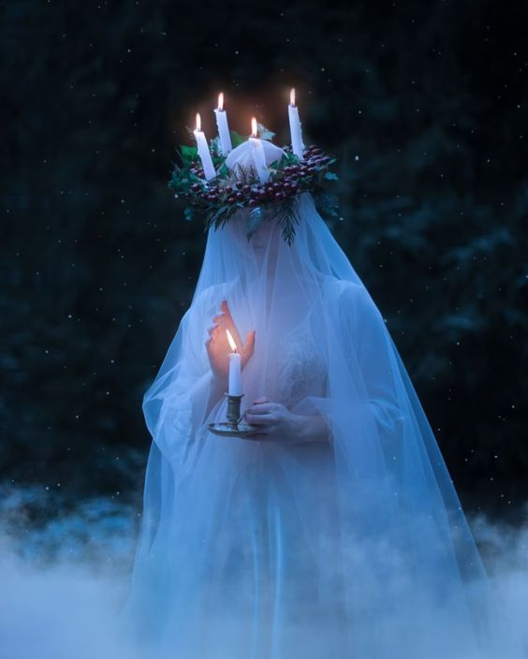
BLUDIČKA
Štíhlá ženská postava
Dlouhý poloprůhledný závoj bílý až na zem
Na hlavě věnec přírodní (větve) a na věnci svíčky
Pokud by bylo možné, tak jednu svíčku do ruky
Nohy nejsou vidět – ideálně se vznáší nad zemí a nohy jsou skryté pod závojem
Pod závojem prosvítá obrys postavy.
Pohyb postavy: vlnění závoje v dolních partiích
Vlnění plamenů svíček
u vodních ploch, na slatinách a na opuštěných hřbitovech
Živel: vzduch
Původ/Vznik: duše zesnulých, které nenašly klid nebo zemřely násilnou smrtí
duše nepokřtěných mrtvých dětí
Popis (jak vypadá, co umí, zajímavosti):
více možných popisů: modrý/zelenobílý plamínek, překrásná éterická bytost
malé dítě/mužíček
pohybuje se osamoceně nebo v lichém počtu
je dovádivá, veselá, poskakuje a tančí
nejsilnější je o svatodušních svátcích, před Vánoci a o půlnoci Štědrého dne
nemá ráda opilce a jiné pozdní chodce – snaží se je svést z cesty a vlákat do bažin nebo propastí
může pomoct najít cestu k domovu nebo zavést dobrého člověka k ukrytému pokladu

Slide 2
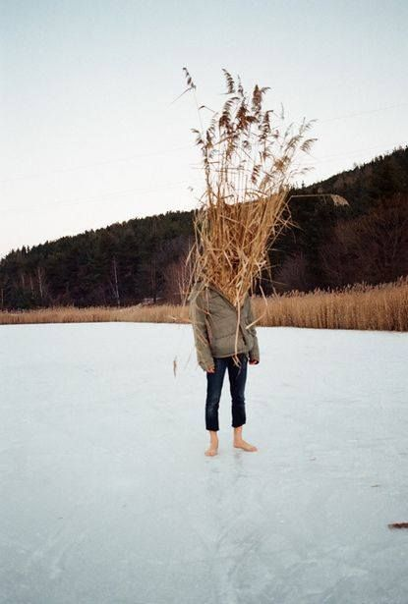
Hejkal
Mužská postava
Oblečen do přírodních tónů – tmavě zelená, hnědá (ideálně, aby to vypadalo, že je porostlý mechem atp – takže může mít na sobě „jen kůži“, která bude přeeditována na mech a srst
Místo hlavy mu z hrudi vyrůstají trsy kapradí.
Pohyb postavy: vlnění kapradí
Živel: země
Původ/Vznik: ochranný přírodní duch
Popis (jak vypadá, co umí, zajímavosti):
říká se mu také hýkal, hýkač a je příbuzný k divému muži
projevuje se charakteristickým děsivým hýkáním
je porostlý srstí nebo mechem, na hlavě má korunu z kapradin, jeho tvář je zarostlá vousem
je samotář a chrání les
rád se směje a tleská a je obdařen neuvěřitelnou fyzickou silou
zpoza kořenu nebo pařezu číhá na poutníky a pytláky, hlavně na ty, kteří škodí lesu – houká na ně, pronásleduje je a štve je jako divou zvěř
do jeho moci se dostane ten, kdo překročí bludný kořen
Jak na něj:
neodpovídat na jeho houkání, jinak je s vámi konec
předstírat smrt, utíkat se schovat pod okap, obrátit si kapsy naruby, podívat se za sebe mezi vlastníma nohama

Slide 3
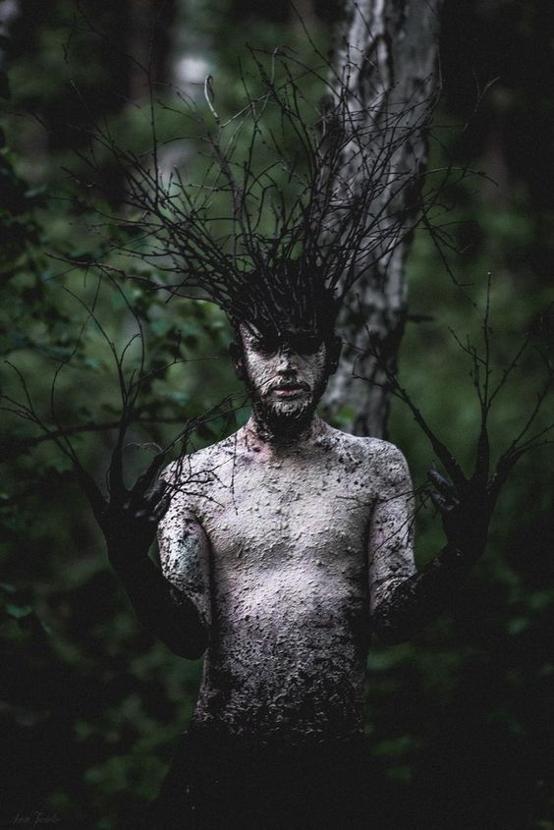
Divý muž
Mužská postava
Oblečen do přírodních tónů – tmavě zelená, hnědá (ideálně, aby to vypadalo, že je porostlý mechem atp – takže může mít na sobě „jen kůži“, nkterá bude přeeditována na kůru stromu (ideálně bříza)
Z hlavy mu rostou větve a z prstů na rukou taky. V trupu přechází kůra stromu do suknice (černá) dlouhá až na zem – nejsou vidět nohy.
Pohyb postavy: vlnění suknice
Původ/Vznik:
zřejmě kletbou proměněný muž, který nejednal čestně
Popis (jak vypadá, co umí, zajímavosti):
jde o mužský protějšek divoženky, podobá se hejkalovi
má statné a chlupaté tělo porostlé mechem, rozcuchané černé/rudé vlasy, zarostlou tvář
na hlavě má věnec z kapradí, jinak je nahý, v ruce má jako zbraň sukovitou hůl, někdy ovinutou hady
pohybuje se rychle a neslyšně lesem, někdy ho doprovází černý pes či jiná nadpřirozená bytost
trestá ty, kteří narušují klid lesa nebo jej ničí, ale sám pro zábavu v lese dělá nepořádek a hluk a prohání zvěř
bedlivě sleduje myslivce a dřevorubce
je násilnický, zuřivý a prohnaný
umí se proměnit v bludný kořen a zavést pocestné do záhuby
umí se i zneviditelnit a neviděný číhá na kořist, kterou stáhne do bažin
krásné dívky se snaží unést do doupěte
je nesmrtelný a nestárne
Jak na něj:
nejlepší je se mu vyhnout

Slide 4
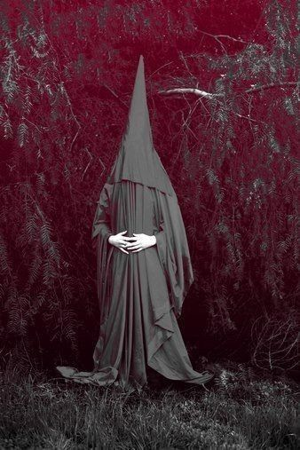
ČERNÁ PANÍ (Negra domina?)
Ženská postava
Černé šaty až na zem, dlouhé rukávy, ruce (dlaně) skryté v širokých rukávech, na hlavě černý špičatý čepec, obličej překrytý čepcem.
Pohyb – vlnění oděvu ve spodní části, ideálně umístěná nad zemí
Výskyt: černá paní obývá hluboké lesy a parky
Děčínsko: Dolní Žleb (Panenská skála), Vrabinec (hrad), Babětín / hrad Ostrý (černá paní)
Litoměřicko: Libochovice, Hazmburk (hrad)
Lounsko: Domoušice
Ústecko: Ústí nad Labem (levý břeh Labe) / Koštov (černá paní)
Živel: vzduch
Potrava: asi nic?
Původ/Vznik:
černá paní: duch zemřelé ženy, která byla za svého života krutá, zlá a nečestná a trápila své okolí
Popis (jak vypadá, co umí, zajímavosti):
černá paní straší
Jak na ni: ?

Slide 5
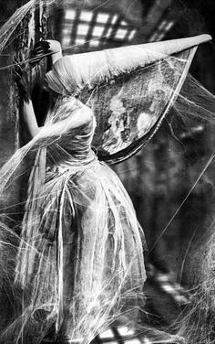
BÍLÁ PANÍ (Alba domina)
Ženská postava
Šaty z mnoha vrstev (efekt pavučiny), bez rukávů,
Ruce - bílá barva (bílá barva místo textury kůže, lze zabarvit kůži celé postavy na bílo
černé rukavice (nemusí být, pokud nebudou rukavice, pak bílé ruce)
Přes obličej bílá páska kopírující rysy obličeje
Na hlavě bílý špičatý klobouk (stejný s černou paní)
Nabíraná sukně na šatech (hodně vrstev), jako pavučina
Nohy jsou skryté pod sukní
Pohyb – cáry šatů jemné vlnění
Výskyt: bílá paní obývá hrady a zámky, kde za života žila
Děčínsko: Benešov nad Ploučnicí, hrad Ostrý (3 bílé paní), Dolní Žleb (Panenská skála), Vrabinec (hrad)
Litoměřicko: Libochovice, Hazmburk (hrad)
Lounsko: Domoušice
Ústecko: Ústí nad Labem (levý břeh Labe)
Živel: vzduch
Potrava: asi nic?
Původ/Vznik:
bílá paní: duch zemřelé ženy urozeného původu, které se za života stalo příkoří
Popis (jak vypadá, co umí, zajímavosti):
bílá paní je elegantní dáma v bílém splývavém rouchu se závojem a nosí rukavice – černé rukavice věští blížící se neštěstí, nemoc, smrt; bílé radostnou událost; červené požár
je průsvitná, působí smutně, někdy má za pasem svazek klíčů a zamyká všechny dveře
bílá paní neslyšně prochází zavřenými dveřmi, chrání rodinu, občas drobně kouzlí, případně stráží poklad
Jak na ni: ?

Slide 6
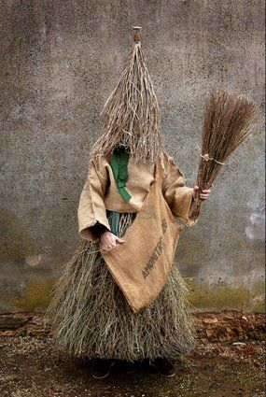
ČARODĚJNICE (Venefica)
Ženská postava
Režná halena s dlouhými rukávy zakrývajícími dlaně
Na hlavě má špičatý klobouk složený z větví, který přesahuje přes obličej
Vedle postavy se vznáší koště
Pohyb: Vlnění koštěte
Výskyt: kdekoli
Baba Jaga – v lese v chaloupce na kuřích nohách, lemované plotem z lidských kostí a lebek, s okny ve tvaru lidských očí, dveřmi jako tlamou
zimnice – na křižovatkách a u božích muk
Děčínsko: Markvartice, Horní Habartice
Litoměřicko: Levín, pomezní les nedaleko Hazmburka
Teplicko: Doubravská hora, Teplice, Bořeň u Bíliny, v Krušných horách u Kyšperku / Krupka (Hraniční les, cesta zvaná Kroupy)
Ústecko: Babiny, Ústí nad Labem, Trmice (hladová Sklepová Líza u pivovaru)
Žatecko: Žatec
Živel: oheň
Potrava: vykrmené malé děti
Původ/Vznik: ?
Popis (jak vypadá, co umí, zajímavosti):
zlověstná a škodolibá žena
Baba Jaga = slovanská čarodějnice, stará a zlá, má rozcuchané vlasy a velký skobovitý nos s bradavicí, dlouhou bradou, černé oči a žlutou až hnědou pleť, oblečená je v prostých, hojně záplatovaných šatech s šátkem na hlavě, doprovází ji černý kocour, hadi či krysy
zimnice = ošklivá, vyzáblá, má popelavou tvář, 2–3 zuby a kostnaté pařáty
umí seslat kletbu a uhranutí, zaříkáváním ovlivnit počasí, vyvolat duchy a jiné nadpřirozené bytosti, kouzelnými proutky čarovat, z magických artefaktů a ohně věštit budoucnost
věnuje se bylinkářství, připravuje masti a lektvary, někdy i léčivé
umí se proměnit v krásnou mladou dívku, svůdnou ženu i zvíře a věci
největší moc má o filipojakubské noci
létá na košťatech z jasanového dřeva a spletených vrbových a březových proutků, natřených kouzelnou mastí
zimnice číhá na křižovatkách a u božích muk na znavené poutníky či opilce, které chce nalákat do řek nebo močálů – když neuspěje, dýchne ledovým dechem na oběť, aby do rána zemřela
Jak na ni:
nutné je chránit před ní sebe i domácí zvířata a malé děti
před vstupem do domu a chléva se zavěsí různé rostliny (česnek, mák setý, pelyněk černobýl, jalovec, kopřiva), pomoci mohla i větvička hlohu nebo srstky angreštu
proti čarodějnici lze použít i ostré předměty a pasti

Slide 7
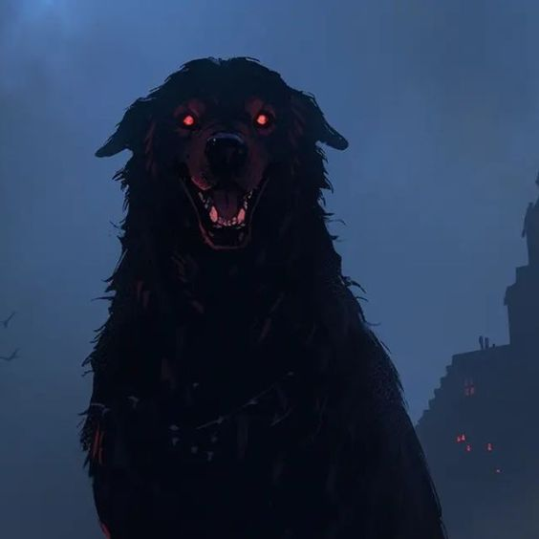
ČERNÝ PES (Canis diabolus)
Model: stáhnout velkého chlupatého psa
Černá barva srsti, veliký pes, rudé oči, ideálně otevřená tlama
Pohyb: vrtění ocasem/ žhnutí rudách očí
Výskyt: temná opuštěná blata, vřesoviště, cesty, hluboké lesy a hřbitovy
Děčínsko: u Prosetína, v lese u Těchlovic do Rytířova
Litoměřicko: vrch Kalich u Třebušína
Ústecko: u Byňova a Březí – Opičí kameny, Blansko, Božtěšice, v jeskyni na Mariánské skále v Ústí nad Labem
Živel: oheň
Potrava: ?
Původ/Vznik:
je považován za zjevení samotného ďábla
Popis (jak vypadá, co umí, zajímavosti):
jeho srst je černější než noc a ani ve světle se nezaleskne
z tlamy mu šlehají plameny a vyčnívají dlouhé ostré zuby
nejděsivější jsou jeho pekelně uhrančivé oči, které planou rudým světlem
přes svou mohutnost se ke kořisti přibližuje neslyšně, nezanechává žádné stopy
přináší smůlu nebo zvěstuje blížící se katastrofu a smrt
objevuje se v noci a děsí noční opozdilce nebo poutníky
kořist si nevybírá náhodně, ale trestá hříšníky – když svou oběť vystopuje, už ji nepustí
při jeho hrůzostrašném vytí tuhne krev v žilách
může být i strážcem pokladu či společníkem jiného strašidelného přízraku
Jak na něj: ?

Slide 8
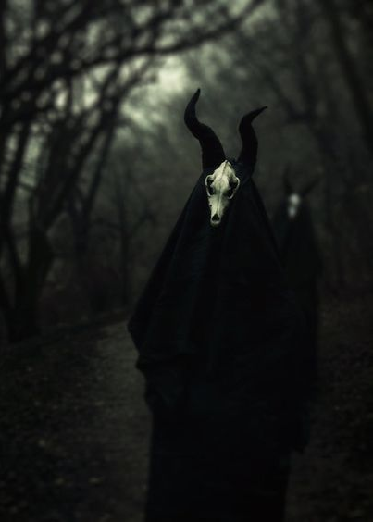
ČERT (Sarcophilus)
Výskyt: kdekoli
Krušné hory
Děčínsko: Buková hora, Vrabinec
Litoměřicko: Libochovany (kutálel balvany z Hrádku – vrch Kalvárie), Vražkov – Čertův vrch
Lounsko: mlýn nedaleko Postoloprt, Pnětluky (zřícenina hradu Pravda), Konětopy
Teplicko: mezi Bořislaví a Žimem
Ústecko: Chlumec, mezi Malečovem a Zálezly, vrch Homole, Varvažov
Žatecko: Žatec, žatecký klášter
Živel: oheň
Potrava: ?
Původ/Vznik:
myticky pochází z padlých andělů, kteří propadli až pod zem
Popis (jak vypadá, co umí, zajímavosti):
odpudivý, chlupatý a rohatý, má drápy a ocas, také může mít jedno kopyto a kolem pasu řetěz
pomocí intrik se zmocňuje lidských duší a stahuje lidi do pekla
dle hierarchického postavení v pekle umí kouzlit (nejmocnější je Lucifer)
umí měnit svou podobu (např. ve švarného mládence, kozla či černého psa), ale v jakékoli podobě je cítit sírou
umí létat
bývá mdlého rozumu
Jak na něj:
lze ho přechytračit, např. jde s čertem uzavřít sázku a tu pak trikem vyhrát
zachránit se před ním lze tím, že člověk dobrým skutkem odčiní své hříchy
účinné jsou proti němu svěcená voda, peří a kohoutí zakokrhání

Slide 9
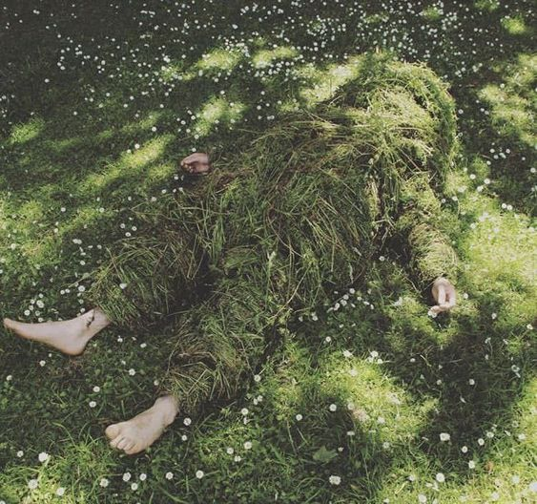
BLUDNÝ KOŘEN (Radix aberrare)
Ležící postava mužská, leží přímo na zemi
Postava je překryta větvemi, travou a mechem ve vrstvách tak, aby byla stále vidět silueta (tvar) postavy. Z postavy vyrůstají trsy trávy.
Zemité barvy – tmavě zelená, černá, hnědá, tmavě hnědá
Pohyb: oči, které se otevírají a zavírají. Pomalu. Pokud nepůjdou dodat oči, pak bych pohyb zajistila vlněním trsů trávy
Výskyt: lesy, cesty
Ústecko: Tiské stěny
Živel: země
Potrava: ?
Původ/Vznik:
vznik není jasný, možná jde o kořen z čarovného stromu nebo kus ztrouchnivělého dubu, který byl o půlnoci zasažen bleskem
může jít o proměněného divého muže
Popis (jak vypadá, co umí, zajímavosti):
zdánlivě zapomenutý klacek, větev, nebo obyčejný kořen
jeho síla je největší od soumraku do svítání
svádí pocestné z cest a prokleje je k bloudění v kruhu až do vyčerpání
může pocestného zavést do prokletých hradů, opuštěných míst obývaných hejkalem nebo do bažin k bludičkám
Jak na něj:
z bloudění po setkání s bludným kořenem může pocestného vyvést jiný člověk, který na něj natrefí
kletbu lze zlomit tím, že si pocestný prohodí boty nebo obrátí košili
s kletbou je třeba bojovat do prvního kohoutího zakokrhání

Slide 10
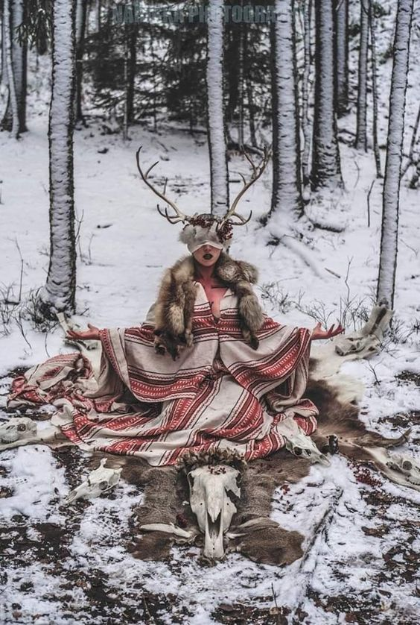
DIVOŽENKA (Nurus divus)
Ženská postava
Zelené šaty až na zem se širokými rukávy, které zakrývají dlaně. Ideálně má rozpažené a trochu pokrčené ruce tak, jak vidíš na ilustrační fotografii.
Šaty jsou zdobeny kožešinami (jak vidíš na fotce)
Místo hlavy je lebka s parožím (ideálně realistická lebka – tzn. Není potřeba zbytečně hledat lebku démoničtější.
Kolem hlavy pod parožím je věnec podobný tomu, co má bludička jen bez svíček. Ideálně na věnci nějaké červené plody.
Pohyb: Vlnění látky na rukávech
Výskyt: v hlubokých lesích, budují si rozsáhlé podzemní říše
Děčínsko: Verneřice – Boží vrch, Varnsdorf
Teplicko: Bystřice (Dubí u Teplic)
Ústecko: vrch Rovný (křovinová žínka), Tuchomyšl (křovinová žínka)
Živel: země
Potrava: konkrétně jezinky vykrmují a jedí malé děti
Původ/Vznik:
zřejmě zdivočelé lesní panny, které o sebe přestaly pečovat
Popis (jak vypadá, co umí, zajímavosti):
divoženkám se říká i věštice nebo bosorky, patří k nim také jezinky (ty jsou obzvlášť šeredné a zpustlé)
vášnivě rády tancují, jsou silně spojeny s přírodními silami a z jejich tanců vznikají bouře
znají léčivou moc rostlin a umí předvídat počasí
dokáží se zneviditelnit
Jak na ni:
divoženku lze zahnat bylinkami zavěšenými v domě rodičky (stroužek česneku, máta, pelyněk, libeček lékařský nebo také chléb s bílou kůrkou)
jezinky se bojí koček domácích a do domu s kočkou nepřijdou

Slide 11
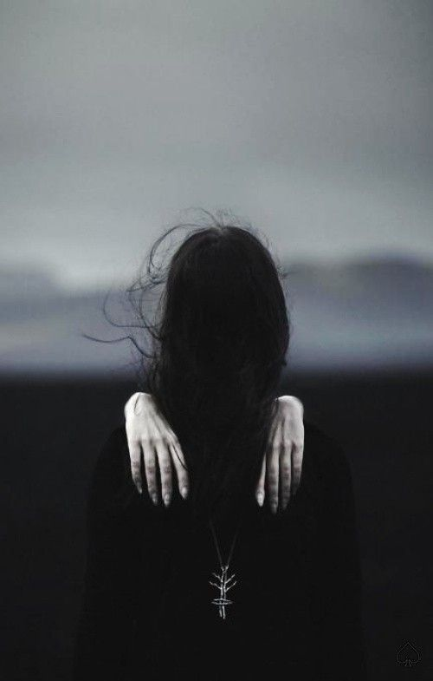
Jezinka
Ženská postava
Černé splývavé šaty, dlouhé černé vlasy i přes obličej. Obličej není vidět vůbec. Zepředu a zezadu vypadá tedy v zásadě stejně. Na ramenou má položené dlaně, na krku zavěšený amulet ve tvaru oka.
Nohy nejsou vidět. Sukně až na zem
Na hlavě má malé paroží, jen drobné růžky (jako má třeba srnec)
Pohyb: Pokud by bylo možné, tak by se mohlo zavírat a otevírat oko amuletu a pokud ne, pak se ji budou opět vlnit jen šaty.
Výskyt: v hlubokých lesích, budují si rozsáhlé podzemní říše
Děčínsko: Verneřice – Boží vrch, Varnsdorf
Teplicko: Bystřice (Dubí u Teplic)
Ústecko: vrch Rovný (křovinová žínka), Tuchomyšl (křovinová žínka)
Živel: země
Zlá bludička, krade děti, vylupuje oči…

Slide 12
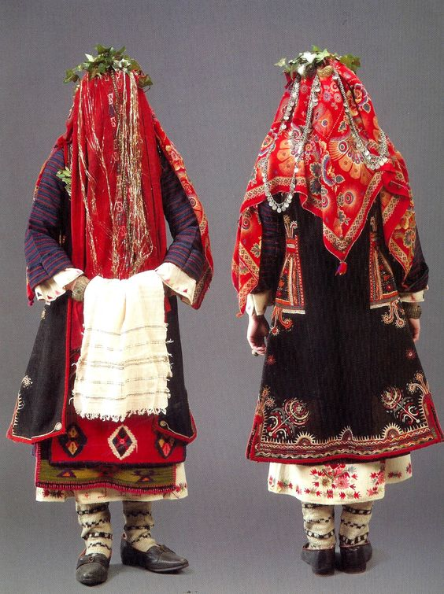
DOMOVNÍČEK (Vir domesticus)
Malá mužská postava
Červený kabátek/košile delší ke kolenům, široké kalhoty splývající až přes chodidla. Ruce má spojené jako postava na fotce vlevo a přes dlaně mu jde utěrka ve světlé barvě
Na hlavě má klobouček zpod krempy klobouku splývají přes obličej pestrobarevné mašle/pentle (veselé barvy jako velikonoční vejce).
Pohyb: Vlnění pentlí/mašlí
Výskyt: v lidské domácnosti, většinou za kamny, v pokoji pod postelí nebo v šatníku
Poohří: v každém domě v údolí řeky Ohře
Mostecko: Vtelno (statek)
Žatecko: Žatec
Živel: země
Potrava: lidské jídlo
Původ/Vznik: ?
Popis (jak vypadá, co umí, zajímavosti):
velký je jako tříleté dítě
nosí tmavočervený pláštík a špičatou čepici, modravé kalhoty a lakované střevíčky se stříbrnými přezkami, ale někteří jsou nazí a nosí jen hadříky, které najdou
je to ochranný domácí duch, v rodině si oblíbí jednoho člena a toho se nepustí, i kdyby se odstěhoval – rozdělí je jen smrt člověka, on sám je nesmrtelný
pokud ho lidé spatří nebo mu dají oblečení, domovníček domácnost opustí
pohybuje se tiše, jen občas pro zábavu dupe a šimráním budí spící
rád pomáhá s úklidem, ale také rád uždibuje jídlo
kde bydlí, tam nejsou žádná (další) strašidla
Jak na něj:
za úklid ho můžete odměnit kousíčkem z každého jídla, které se v domě jí

Slide 13
DRAK (Draco)
Výskyt: obývá divoké hory, skalní rozsedliny, propasti, opuštěné hrady nebo jeskyně, ale vždy blízko vody
Děčínsko: Pustý zámek – Lužické hory (u České Kamenice)
Chomutovsko: vřesoviště mezi Horou Sv. Šebestiána a Načetínem, Ahníkov
Litoměřicko: Klapý/Hazmburk, Budyně nad Ohří
Lounsko: rezervace Džbán (lesy)
Teplicko: Osek u Duchcova – hrad Rýzmburk
Ústecko: u Trmic
Živel: oheň
Potrava: lidé (preferuje princezny a urozené panny), případně dobytek a zvěř
Původ/Vznik: mytické stvoření zla, had prvotního hříchu
Popis (jak vypadá, co umí, zajímavosti):
existuje jich více druhů (evropský, blízkovýchodní, středovýchodní, indický a orientální)
někde jsou draci moudří, laskaví a uctívaní jako bohové, jinde jsou symbolem zla, ničení a chaosu
obrovský, šupinatý, chrlí oheň a páchne sírou, z nozder mu stoupá kouř
podobá se okřídlenému hadovi/ještěrovi, má čtyři tlapy a na každé čtyři drápy
někdy jde o vícehlavé saně
jsou nesmrtelní, zranit je lze jen na jednom konkrétním místě
drak (ne saň) požírá princezny a urozené panny, ale spokojí se i s obyčejným člověkem, dobytkem či jinou zvěří
je inteligentní a často i mluví lidskou řečí, může také střežit ukryté poklady
dračí zuby a kosti mají magické účinky
Jak na něj:
zabít ho lze jen ranou do jednoho specifického místa
lze ho přemoci, když se mu přes hlavu přehodí posvěcený provaz nebo se pronesou správné kouzelné formule
pokud někdo draka zkrotí, nebo mu pomůže, drak mu je po celý život zavázán bezmeznou loajalitou a projevuje nevídanou laskavost

